Slide 1

Analytics les 2
Lineaire Regressie en
Logistic Regression
David Schweizer

Slide 2
Programma
Herhaling
Lineaire Regressie met R
Multiple Lineaire regressie
  Voorbeeld (wijn!)
Classificatie
Logistic Regression
Confusion Matrix

Slide 3

Programma
Herhaling
Lineaire Regressie met R
Multiple Lineaire regressie
  Voorbeeld (wijn!)
Classificatie
Logistic Regression
Confusion Matrix

Slide 4
Data
Rijen (observaties)
Kolommen (variabelen)
Variabelen
  Getallen (integer/float)
  Boolean
  Tekst (labels/categorieen)
Missing values

Slide 5
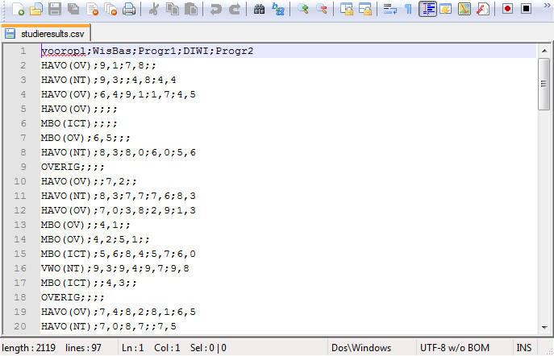
Data bestanden (.CSV)

Slide 6
Basis-statistiek
Gemiddelde
Mediaan
Kwartielen en boxplot
Standaard-deviatie
Correlatie

Slide 7
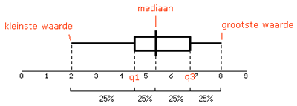
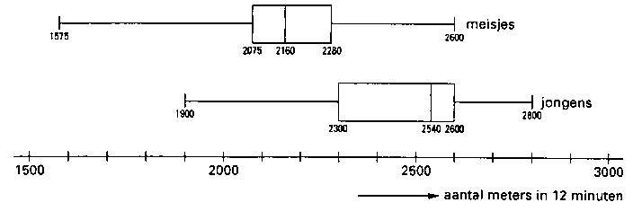
Kwartielen en boxplots
Eerste kwartiel (q1): mediaan eerste helft gegevens
Tweede kwartiel (q2): mediaan
Derde kwartiel (q3): mediaan tweede helft gegevens

Slide 8
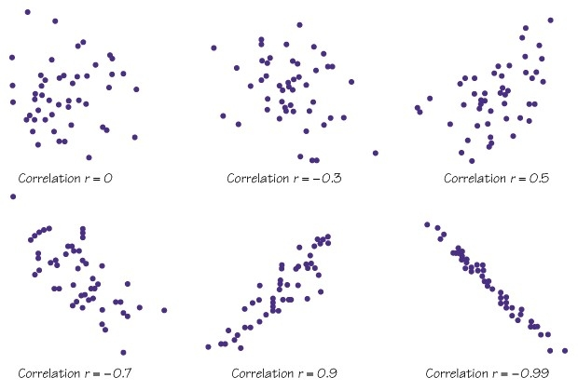

Correlatie
Verband twee
variabelen

Slide 9
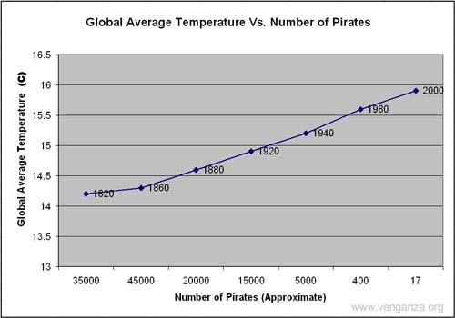
Correlation != Causation

Slide 10
Lineaire Regressie
punt | waarde
1 | -2
2 | 0
3 | 3
4 | 8
5 | 12
6 | 13
7 | 20
waarde = 3,82 * punt – 7,14
onafhankelijke variabele
afhankelijke variabele

Slide 11
Model
Onafhankelijke variabele(n)
Voorspelling afhankelijke variabele
Wat is de waarde van “waarde” gegeven een willekeurige waarde van
“punt”?
observaties
voorspellingen
punt | model
1 | -3,1
2 | 0,51
3 | 4,12
4 | 7,73
5 | 11,34
6 | 14,95
7 | 18,56
punt | waarde
1 | -2
2 | 0
3 | 3
4 | 8
5 | 12
6 | 13
7 | 20
punt: onafhankelijke variabele
punt | model
1 | -3,1
2 | 0,51
3 | 4,12
4 | 7,73
5 | 11,34
6 | 14,95
7 | 18,56
8 | 22,17
waarde: afhankelijke variabele
model
Lineaire regressie
waarde = 3,61 * punt – 6,71

Slide 12
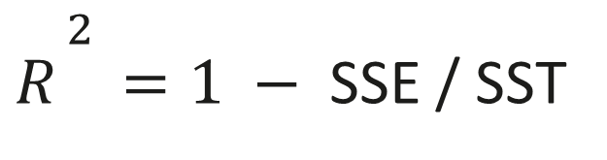
Model en fit
observaties
voorspellingen
punt | waarde
1 | -2
2 | 0
3 | 3
4 | 8
5 | 12
6 | 13
7 | 20
punt | model
1 | 3,1
2 | 0,51
3 | 4,12
4 | 7,73
5 | 11,34
6 | 14,95
7 | 18,56
$R^{\begin{aligned}2 \\ \end{aligned}}=1 −$ SSE / SST
Hoe goed is het model?
Hoe betrouwbaar is de voorspelling?
Hoe groot is de kans dat je voorspelling klopt?

Slide 13
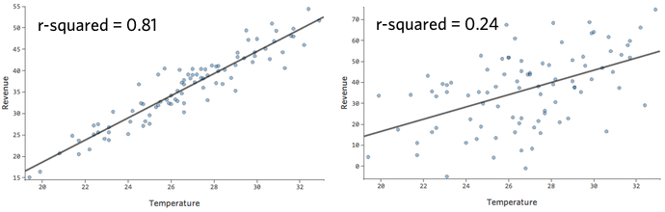
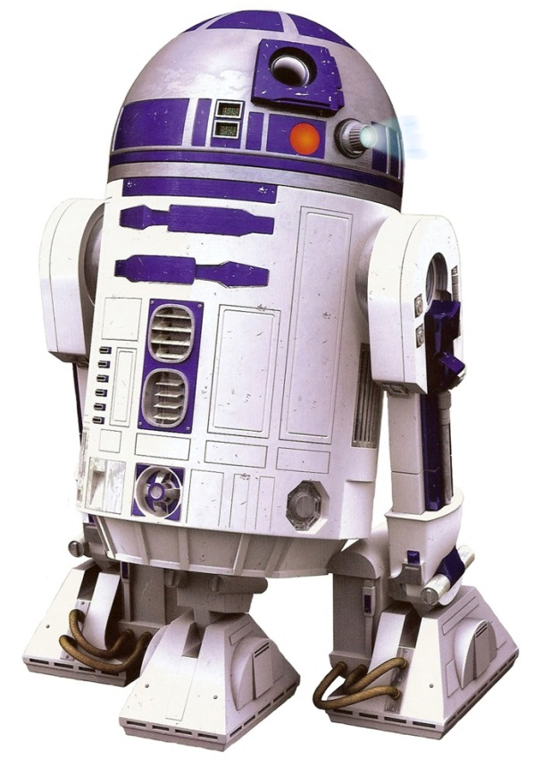
R2

Slide 14
Programma
Herhaling
Lineaire Regressie met R
Multiple Lineaire regressie
  Voorbeeld (wijn!)
Classificatie
Logistic Regression
Confusion Matrix

Slide 15
Programma
Herhaling
Lineaire Regressie met R
Multiple Lineaire regressie
  Voorbeeld (wijn!)
Classificatie
Logistic Regression
Confusion Matrix

Slide 16
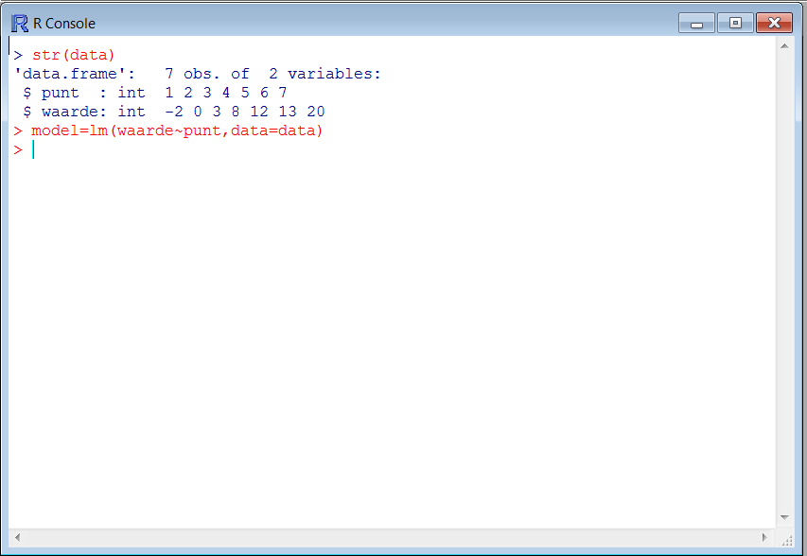
Lineaire regressie met R
> model=lm(waarde~punt,data=data)
linear model
afhankelijke variabele
onafhankelijke variabele

Slide 17
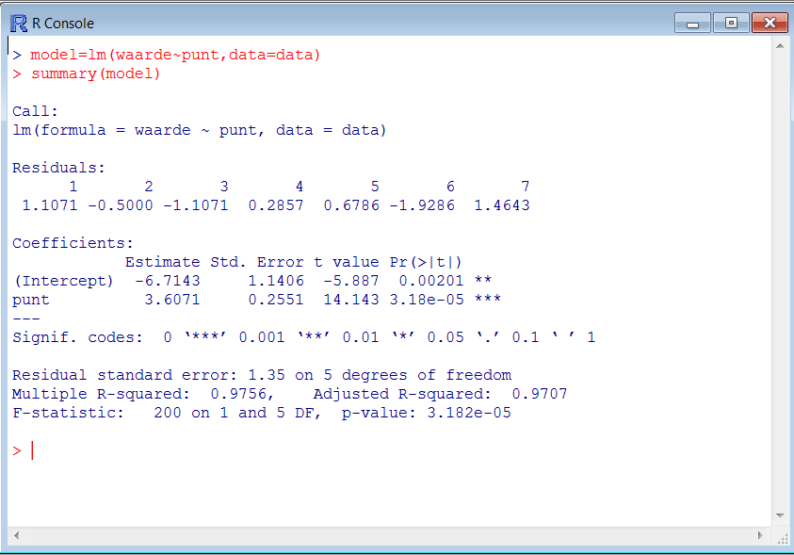
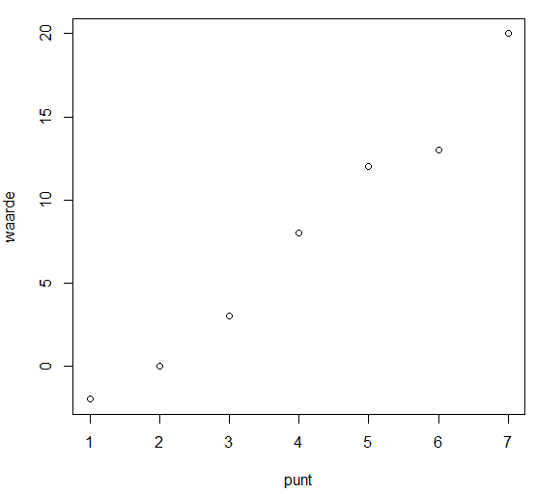
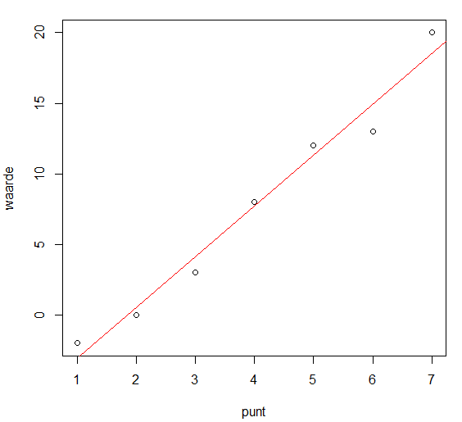
Lineaire regressie met R (2)
y = a * x + b
waarde = 3.6071 * punt + -6.7143

Slide 18
Lineaire regressie met R (3)

Slide 19
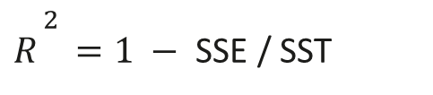
Lineaire regressie met R (4)
$R^{\begin{aligned}2 \\ \end{aligned}}=1 −$ SSE / SST

Slide 20
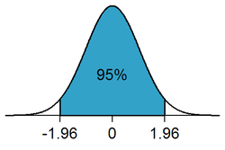
Lineaire regressie met R (5)
code | Kans “fout”
*** | p<0.001
** | 0.001<p<0.01
* | 0.01<p<0.05
. | 0.05<p<0.01

Slide 21
Programma
Herhaling
Lineaire Regressie met R
Multiple Lineaire regressie
  Voorbeeld (wijn!)
Classificatie
Logistic Regression
Confusion Matrix

Slide 22
Programma
Herhaling
Lineaire Regressie met R
Multiple Lineaire regressie
  Voorbeeld (wijn!)
Classificatie
Logistic Regression
Confusion Matrix

Slide 23
Uitbreiding
x | y
3 | 9
4 | 13
5 | 14
… | …
x | y
3 | 9
4 | 13
5 | 14
… | …
Lineaire regressie
Multiple lineaire regressie
model
y = a * x + b
x1 | x2 | … | xn | y
3 | 16 |  | 1,2 | 9
4 | 14 |  | 1.6 | 13
5 | 10 |  | 1,3 | 14
… | … |  | … | …
afhankelijke variabele
onafhankelijke variabele
x1 | x2 | … | xn | y
3 | 16 |  | 1,2 | 9
4 | 14 |  | 1.6 | 13
5 | 10 |  | 1,3 | 14
… | … |  | … | …
y = a₁ * x₁ + a₂ * x₂ + … + a_{n} * x_{n} + b
model
afhankelijke variabele
onafhankelijke variabelen

Slide 24
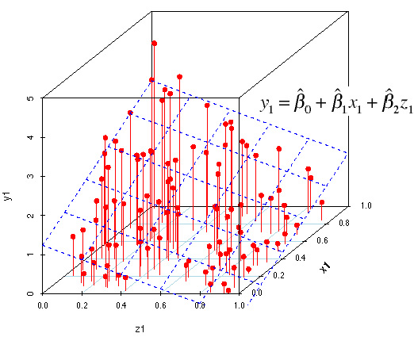
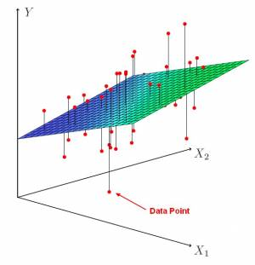
Multiple lineaire regressie (2)

Slide 25
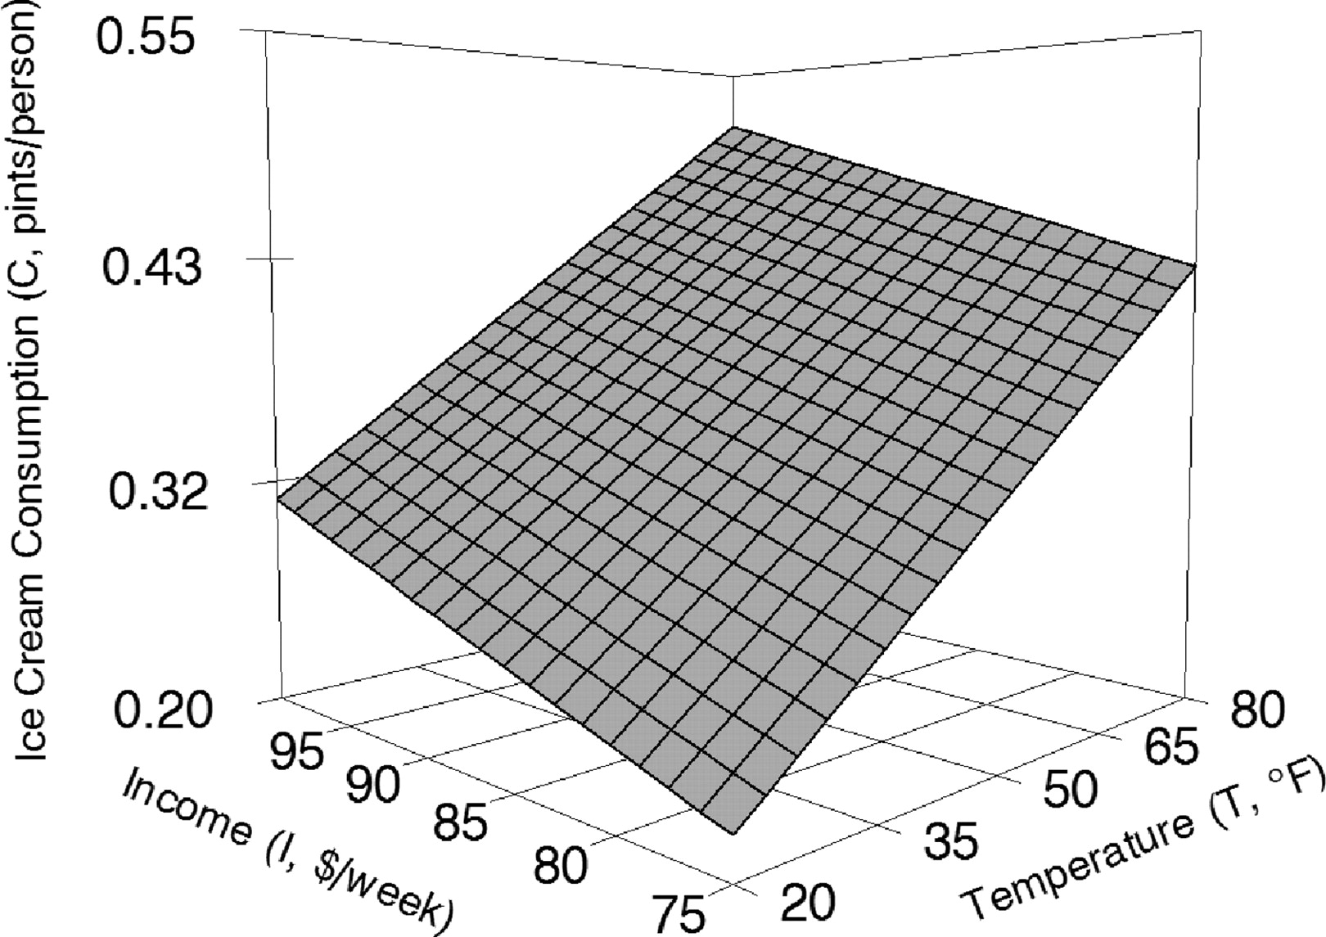
Multiple lineaire regressie (3)

Slide 26
Model
Onafhankelijke variabele(n)
Voorspelling afhankelijke variabele
observaties
voorspellingen
x1 | x2 | x3 | Model
3 | 16 | 1,2 | 8,86
4 | 14 | 1,6 | 12,93
5 | 10 | 1,3 | 14,07
6 | 7,5 | 1,4 | 16,82
7 | 7 | 1,45 | 18,95
x1 | x2 | x3 | y
3 | 16 | 1,2 | 9
4 | 14 | 1,6 | 13
5 | 10 | 1,3 | 14
6 | 7,5 | 1,4 | 17
7 | 7 | 1,45 | 19
x1, x2, x3: onafhankelijke variabelen
x1 | x2 | x3 | Model
3 | 16 | 1,2 | 8,86
4 | 14 | 1,6 | 12,93
5 | 10 | 1,3 | 14,07
6 | 7,5 | 1,4 | 16,82
7 | 7 | 1,45 | 18,95
8 | 5 | 1,6 | 21,84
y: afhankelijke variabele
Wat is de waarde van “y” gegeven willekeurige waarden van
“x1”, “x2” en “x3”?
model
Multiple Lineaire regressie
y = 1,8 * x1 – 0,19 * x2 + 4,73 * x3 + 0,82

Slide 27

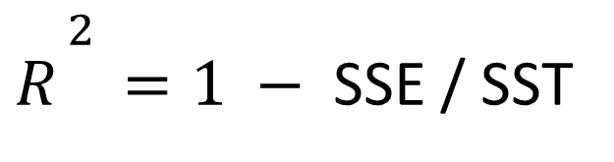
Model en fit
Hoe goed is het model?
Hoe betrouwbaar is de voorspelling?
Hoe groot is de kans dat je voorspelling klopt?
observaties
voorspellingen
x1 | x2 | x3 | y
3 | 16 | 1,2 | 9
4 | 14 | 1,6 | 13
5 | 10 | 1,3 | 14
6 | 7,5 | 1,4 | 17
7 | 7 | 1,45 | 19
x1 | x2 | x3 | Model
3 | 16 | 1,2 | 8,86
4 | 14 | 1,6 | 12,93
5 | 10 | 1,3 | 14,07
6 | 7,5 | 1,4 | 16,82
7 | 7 | 1,45 | 18,95
$R^{\begin{aligned}2 \\ \end{aligned}}=1 −$ SSE / SST

Slide 28
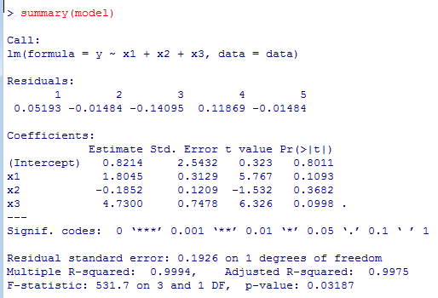
Significantie
observaties
x1 | x2 | x3 | y
3 | 16 | 1,2 | 9
4 | 14 | 1,6 | 13
5 | 10 | 1,3 | 14
6 | 7,5 | 1,4 | 17
7 | 7 | 1,45 | 19
voorspellingen
x1 | x2 | x3 | Model
3 | 16 | 1,2 | 8,86
4 | 14 | 1,6 | 12,93
5 | 10 | 1,3 | 14,07
6 | 7,5 | 1,4 | 16,82
7 | 7 | 1,45 | 18,95
y = 1,8 * x1 – 0,19 * x2 + 4,73 * x3 + 0,82

Slide 29
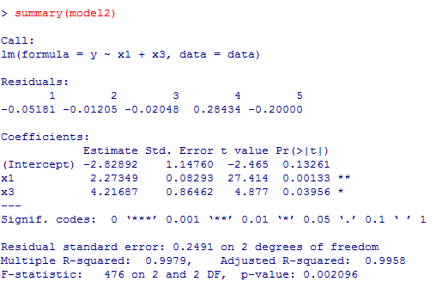
Significantie (2)
observaties
x1 | x2 | x3 | y
3 | 16 | 1,2 | 9
4 | 14 | 1,6 | 13
5 | 10 | 1,3 | 14
6 | 7,5 | 1,4 | 17
7 | 7 | 1,45 | 19
voorspellingen
x1 | x2 | x3 | Model2
3 | 16 | 1,2 | 9,04
4 | 14 | 1,6 | 13
5 | 10 | 1,3 | 14
6 | 7,5 | 1,4 | 16,69
7 | 7 | 1,45 | 19,17
y = 2,27 * x1 + 4,21 * x3 - 2,82

Slide 30

Colineairiteit

Slide 31
Programma
Herhaling
Lineaire Regressie met R
Multiple Lineaire regressie
  Voorbeeld (wijn!)
Classificatie
Logistic Regression
Confusion Matrix

Slide 32
Programma
Herhaling
Lineaire Regressie met R
Multiple Lineaire regressie
  Voorbeeld (wijn!)
Classificatie
Logistic Regression
Confusion Matrix

Slide 33
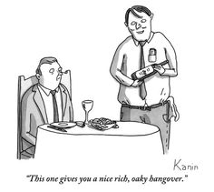
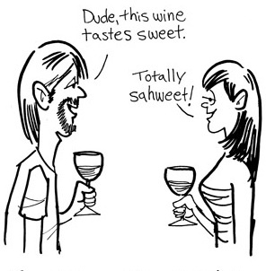

Slide 34


Slide 35
Onderzoeksvraag
Hoe kan ik een statistisch model maken om de prijs van wijn automatisch te voorspellen?
Hoe goed is het model?

Slide 36
Wijn (data)
Year | year of wine
Price | price of wine
WinterRain | amount of rain in winter
AGST | average growing season temp
HarvestRain | amount of rain in harvest season
Age | age of wine
FrancePop | population of France

Slide 37
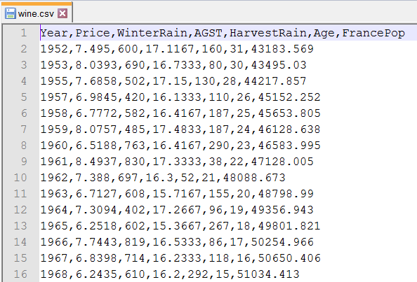
Wijn (data) (2)
Year | year of wine
Price | price of wine
WinterRain | amount of rain in winter
AGST | average growing season temp
HarvestRain | amount of rain in harvest season
Age | age of wine
FrancePop | population of France

Slide 38
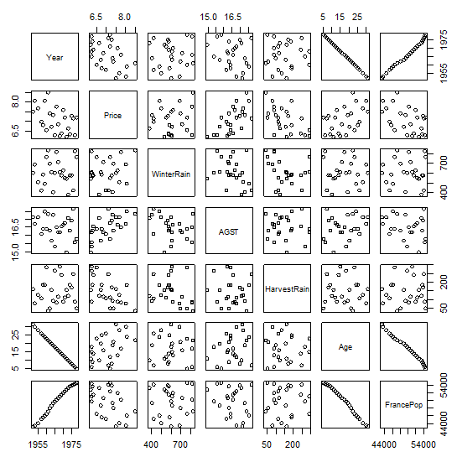
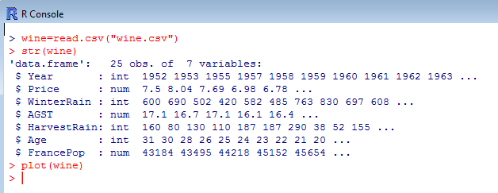
Wijn in R

Slide 39
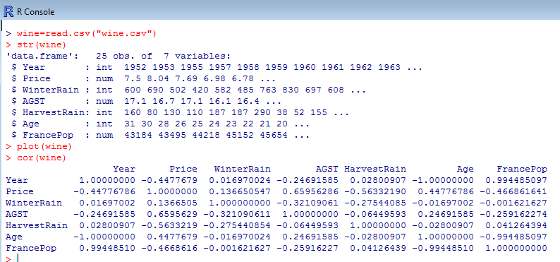
Wijn in R (2)

Slide 40

Multiple Regression in R (3)
onafhankelijke variabelen
afhankelijke variabele
linear model

Slide 41
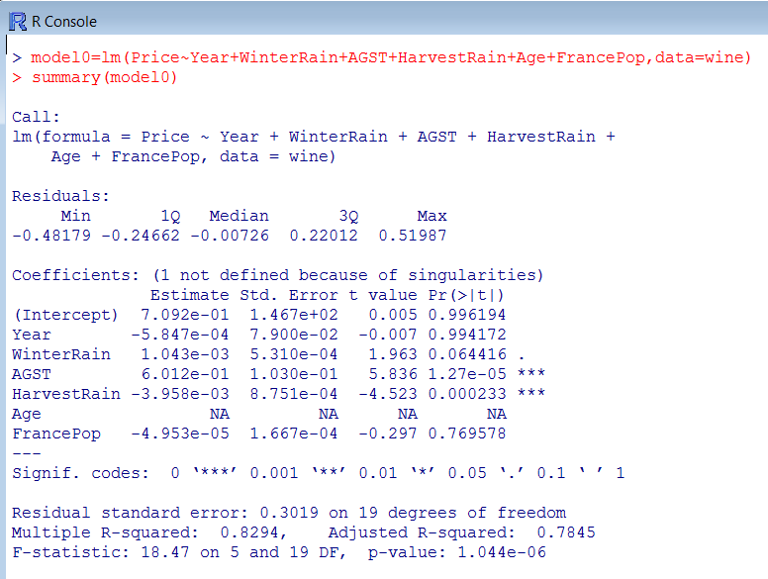
Multiple Regression in R (3)

Slide 42
Wijn in R (2)

Slide 43
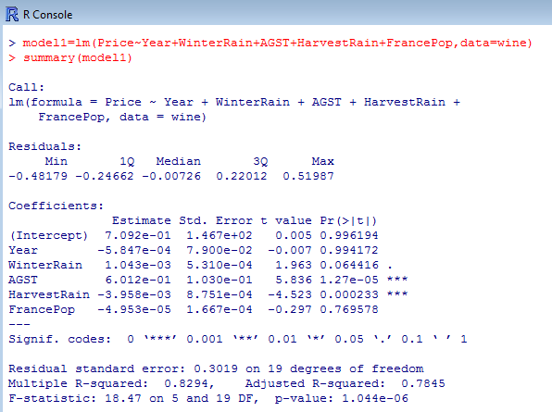
Multiple Regression in R (3)
Price =
-0.0005847 * Year +
0.001043 * WinterRain + 0.6012 * AGST +
-0.003958 * HarvestRain +
-0.00004953 * FrancePop + 0.7092

Slide 44
Multiple Regression in R (4)

Slide 45
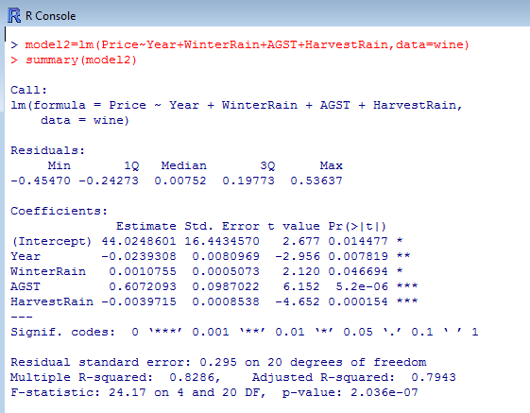
Multiple Regression in R (4)
Price =
-0.0239308 * Year +
0.0010755 * WinterRain + 0.6072093 * AGST +
-0.0039715 * HarvestRain +
44.0248601

Slide 46

Multiple Regression in R (5)
Price =
-0.0239308 * Year +
0.0010755 * WinterRain + 0.6072093 * AGST +
-0.0039715 * HarvestRain +
44.0248601

Slide 47
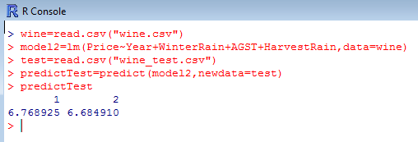
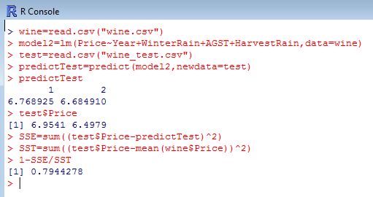
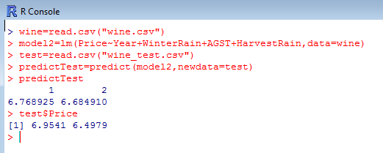
Multiple Regression in R (6)

Slide 48
Onderzoeksvraag
Hoe kan ik een statistisch model maken om de prijs van wijn automatisch te voorspellen?
Hoe goed is het model?

Slide 49

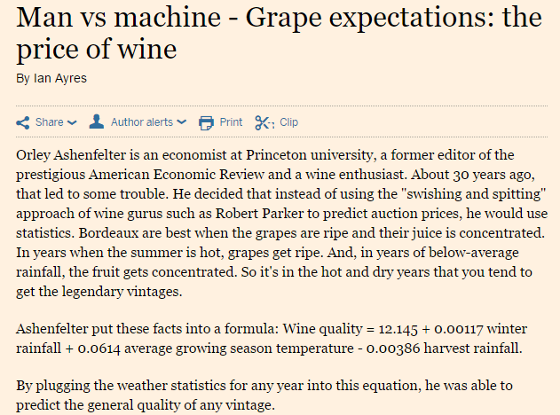
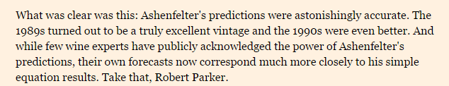

Slide 50
Programma
Herhaling
Lineaire Regressie met R
Multiple Lineaire regressie
  Voorbeeld (wijn!)
Classificatie
Logistic Regression
Confusion Matrix

Slide 51
Programma
Herhaling
Lineaire Regressie met R
Multiple Lineaire regressie
  Voorbeeld (wijn!)
Classificatie
Logistic Regression
Confusion Matrix

Slide 52
(Multiple) Lineaire Regressie
Afhankelijke variabele:
  getal
Model:
  lineaire vergelijking
Voorspelt:
  getal

Slide 53
Classificatie
Afhankelijke variabele:
  Categorie
  2 categorieën (ja/nee, laag/hoog)
  (Meer categorieën)
Model:
  Logistic Regression
  CART trees
  …
Voorspelling:
  Waarschijnlijkheid

Slide 54

Voorbeelden
Heeft iemand een bepaalde ziekte? (op basis van bloedwaarden)
Kan je iemand een hypotheek aanbieden? (op basis van financiële gegevens)
Wie is de Mol?

Slide 55
Programma
Herhaling
Lineaire Regressie met R
Multiple Lineaire regressie
  Voorbeeld (wijn!)
Classificatie
Logistic Regression
Confusion Matrix

Slide 56
Programma
Herhaling
Lineaire Regressie met R
Multiple Lineaire regressie
  Voorbeeld (wijn!)
Classificatie
Logistic Regression
Confusion Matrix

Slide 57
lengte | geslacht
1,90 | M
1,60 | M
1,65 | M
1,72 | M
1,82 | M
1,84 | M
1,81 | M
1,85 | M
1,64 | V
1,55 | V
1,40 | V
1,60 | V
1,65 | V
1,82 | V
1,56 | V
1,58 | V

Slide 58
Model
Onafhankelijke variabele(n)
Voorspelling afhankelijke variabele
Wat is het meest waarschijnlijke “geslacht” gegeven een willekeurige waarde van
“lengte”?
observaties
lengte: onafhankelijke variabele
voorspellingen
lengte | geslacht
1,90 | M
1,60 | M
1,65 | M
1,65 | V
1,82 | V
1,56 | V
1,58 | V
geslacht: afhankelijke variabele
lengte | model
1,90 | 0,95
1,60 | 0,23
1,65 | 0,38
1,65 | 0,38
1,82 | 0,86
1,56 | 0,15
1,58 | 0,19
Logistic regression
model
(berekening)

Slide 59
Logistic Regression
drempelwaarde

Slide 60
Model
Onafhankelijke variabele(n)
Voorspelling afhankelijke variabele
observaties
voorspellingen
lengte | geslacht
1,90 | M
1,60 | M
1,65 | M
1,65 | V
1,82 | V
1,56 | V
1,58 | V
lengte | model
1,90 | 0,95 | M
1,60 | 0,23 | V
1,65 | 0,38 | V
1,65 | 0,38 | V
1,82 | 0,86 | M
1,56 | 0,15 | V
1,58 | 0,19 | V
lengte: onafhankelijke variabele
geslacht: afhankelijke variabele
Drempelwaarde = 0,5
Logistic regression
model
(berekening+drempelwaarde)

Slide 61
Programma
Herhaling
Lineaire Regressie met R
Multiple Lineaire regressie
  Voorbeeld (wijn!)
Classificatie
Logistic Regression
Confusion Matrix

Slide 62
Programma
Herhaling
Lineaire Regressie met R
Multiple Lineaire regressie
  Voorbeeld (wijn!)
Classificatie
Logistic Regression
Confusion Matrix

Slide 63
Model en fit
Hoe goed is het model?
Hoe betrouwbaar is de voorspelling?
Hoe groot is de kans dat je voorspelling klopt?
observaties
voorspellingen
lengte | geslacht
1,90 | M
1,60 | M
1,65 | M
1,72 | M
1,82 | M
1,84 | M
1,81 | M
1,85 | M
1,64 | V
1,55 | V
1,40 | V
1,60 | V
1,65 | V
1,82 | V
1,56 | V
1,58 | V
lengte | model
1,90 | 0,95
1,60 | 0,23
1,65 | 0,38
1,72 | 0,62
1,82 | 0,86
1,84 | 0,89
1,81 | 0,85
1,85 | 0,91
1,64 | 0,35
1,55 | 0,13
1,40 | 0,02
1,60 | 0,23
1,65 | 0,38
1,82 | 0,86
1,56 | 0,15
1,58 | 0,19
lengte | model
1,90 | 0,95 | M
1,60 | 0,23 | V
1,65 | 0,38 | V
1,72 | 0,62 | M
1,82 | 0,86 | M
1,84 | 0,89 | M
1,81 | 0,85 | M
1,85 | 0,91 | M
1,64 | 0,35 | V
1,55 | 0,13 | V
1,40 | 0,02 | V
1,60 | 0,23 | V
1,65 | 0,38 | V
1,82 | 0,86 | M
1,56 | 0,15 | V
1,58 | 0,19 | V
Drempelwaarde = 0,5
voorspellingen
observaties
 | V | M
V
M
 | V | M
V
M |  | 6
 | V | M
V | 7
M |  | 6
 | V | M
V | 7 | 1
M |  | 6
 | V | M
V | 7 | 1
M | 2 | 6

Slide 64
Confusion matrix
 | Vrouw voorspeld | Man voorspeld
Vrouw | 7 | 1
Man | 2 | 6
drempelwaarde = 0,5
Sensitivity = 6 / (6 + 2) = 0,75
Specificity = 7 / (7 + 1) = 0,875
Accuracy = (7 + 6) / (7 + 1 + 2 + 6) = 0,8125

Slide 65
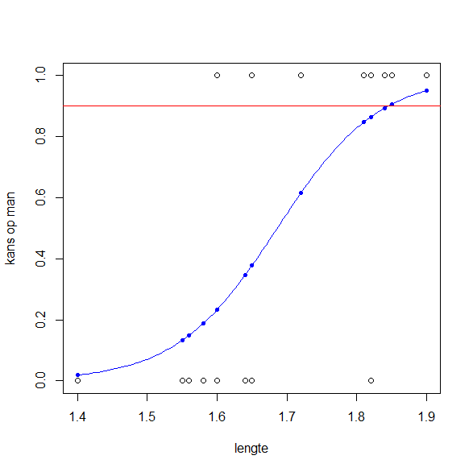
 | Vrouw voorspeld | Man voorspeld
Vrouw | 8 | 0
Man | 6 | 2
drempelwaarde = 0,9
Sensitivity = 2 / (6 + 2) = 0,25
Specificity = 8 / (8 + 0) = 1
Accuracy = (8 + 2) / (8 + 0 + 2 + 6) = 0,625

Slide 66
 | Vrouw voorspeld | Man voorspeld
Vrouw | 4 | 4
Man | 0 | 8
drempelwaarde = 0,2
Sensitivity = 8 / (8 + 0) = 1
Specificity = 4 / (4 + 4) = 0,5
Accuracy = (4 + 8) / (8 + 0 + 4 + 4) = 0,75

Slide 67
Drempelwaardes
Drempel | Accuracy | Sensitivity | Specificity
0,2 | 0,25 | 1 | 0,5
0,5 | 0,8125 | 0,75 | 0,875
0,9 | 0,625 | 0,25 | 1

Slide 68
Confusion matrix (2)
 | waarde 0 voorspeld | waarde 1 voorspeld
Echte waarde = 0 | TN | FP
Echte waarde = 1 | FN | TP
TN | True Negatives
FN | False Negatives
TP | True Positives
FP | False Positives
Sensitivity = TP / (FN + TP)
Specificity = TN / (TN + FP)
Accuracy = (TN +TP) / (TN + FP + TP + FN)

Slide 69
Confusion Matrix (3)
Hoge Sensitivity:
  (Bijna) alle positieve gevallen worden ook positief voorspeld
  Voorbeeld: zieke patienten
Hoge Specificity:
  (Bijna) alle negatieve gevallen worden ook negatief voorspeld
  Voorbeeld: gezonde patienten

Slide 70

Programma
Herhaling
Lineaire Regressie met R
Multiple Lineaire regressie
  Voorbeeld (wijn!)
Classificatie
Logistic Regression
Confusion Matrix

